Slide 1
Presupuesto de Inversión 2024
Programas y Proyectos
en Ejecución

Slide 2
Presupuesto de Inversión – Vigencia 2024
En virtud del Decreto No. 2295 del 29 de diciembre de 2023, “Por el cual se liquida el Presupuesto General de la Nación para la vigencia fiscal de 2025, se detallan las apropiaciones y se clasifican y definen los gastos”, se asignó al Instituto Nacional de Salud (INS) un presupuesto para la vigencia 2024 por un valor total de $65.126.182.897, distribuido en los siguientes programas presupuestales:
Programa 1901 – Salud Pública y Prestación de Servicios: $49.711.273.576
Programa 1999 – Fortalecimiento y Apoyo a la Gestión Institucional del Sector Salud: $15.414.909.321
Posteriormente, mediante el Decreto No. 1522 del 18 de diciembre de 2024, “Por el cual se reducen unas apropiaciones en el Presupuesto General de la Nación de la vigencia fiscal de 2024 y se dictan otras disposiciones”, se efectuó una reducción presupuestal total de $566.000.000 al INS, discriminada así:
Programa 1901 – Salud Pública y Prestación de Servicios: $256.000.000
Programa 1999 – Fortalecimiento y Apoyo a la Gestión Institucional del Sector Salud: $310.000.000
Como resultado, la apropiación disponible final para el INS en la vigencia 2024 quedó en $64.560.182.897, distribuida de la siguiente manera:
Programa 1901 – Salud Pública y Prestación de Servicios: $49.455.273.576
Programa 1999 – Fortalecimiento y Apoyo a la Gestión Institucional del Sector Salud: $15.104.909.321

Slide 3
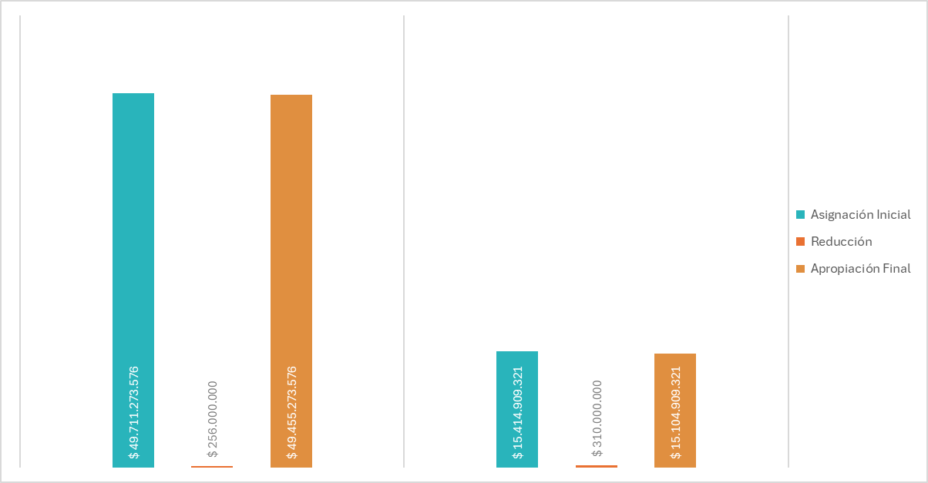
Asignación y Reducción Presupuestal INS
Programa | Asignación Inicial | Reducción | Apropiación Final
1901 – Salud Pública y Prestación de Servicios | $ 49.711.273.576 | $ 256.000.000 | $ 49.455.273.576
1999 – Fortalecimiento y Apoyo a la Gestión Institucional | $ 15.414.909.321 | $ 310.000.000 | $ 15.104.909.321
Total general | $ 65.126.182.897,00 | $ 566.000.000,00 | $ 64.560.182.897,00
PRESUPUESTO DE INVERSIÓN
VIGENCIA 2024

Slide 4
Asignación Presupuestal por Proyectos Registrados en el Banco de Proyectos de Inversión Nacional (BPIN) – Con corte a 31 de Diciembre de 2024
PRESUPUESTO DE INVERSIÓN
VIGENCIA 2024

Slide 5
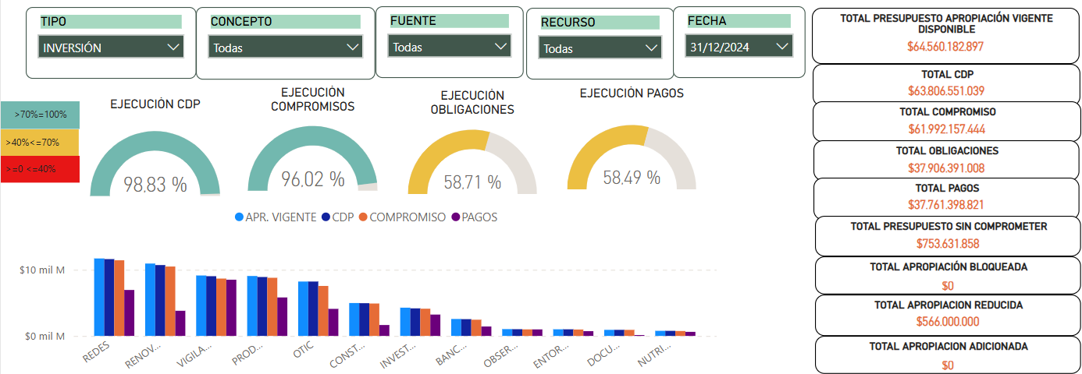
Desempeño Ejecución Presupuestal
PRESUPUESTO DE INVERSIÓN
VIGENCIA 2024

Slide 6
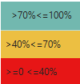
Ejecución de Compromisos Presupuestales – Proyectos de Inversión
con corte a 31 de Diciembre de 2024
PRESUPUESTO DE INVERSIÓN
VIGENCIA 2024

Slide 7
¡Gracias!

